Slide 1
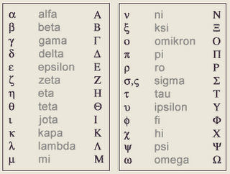
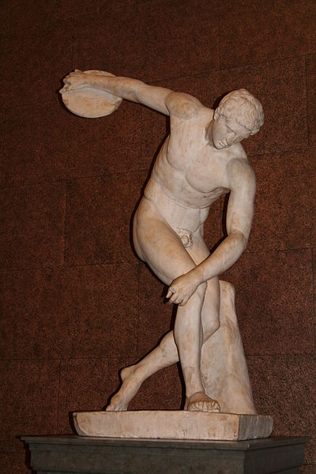
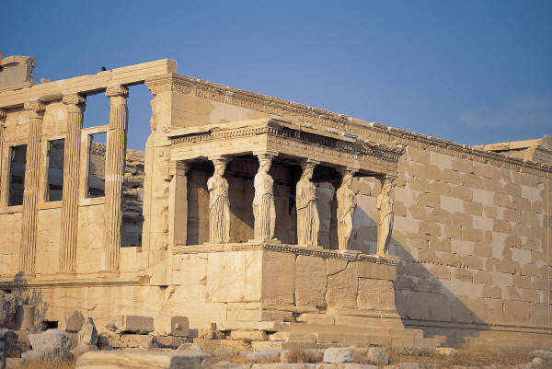
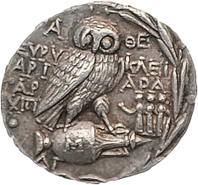
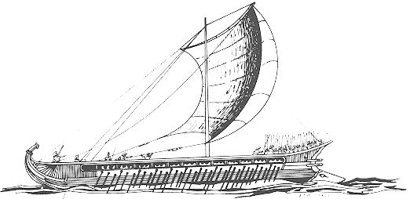

4.1 Starověké Řecko
Elektronická učebnice - II. stupeň Základní škola Děčín VI, Na Stráni 879/2 – příspěvková organizace Dějepis
tyranida v Athénách
Peisistratos
Solon
Kleisthenés
demokracie
v Athénách
Periklés
a² + b² = c²
2000 př.n.l.
1600př.n.l.
1200 př.n.l.
1000 př.n.l.
800 př.n.l.
500 př.n.l.
300 př.n.l.
100 př.n.l.
poč.n.l.
osídlení Acháji
a Ióny
Mykénské
období
Homérské (temné)
období
Trójská válka
pád Mykén
příchod Dórů
Archaické období
kolonizace
vznik poleis
Helénistické období
Alexandr Makedonský
Klasické období
řecko-perské války
peloponéská válka
období
římské nadvlády
Antické Řecko
Starověké Řecko
Autor: Mgr. Zuzana Kadlecová

Slide 2
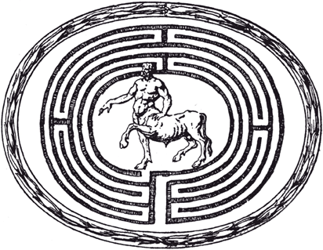
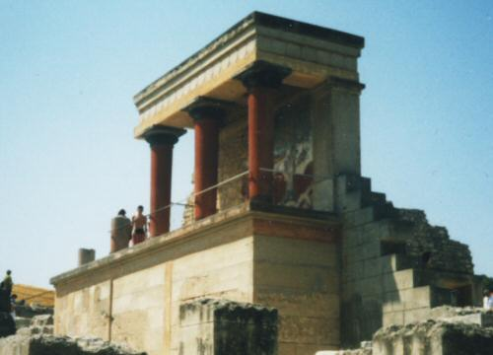
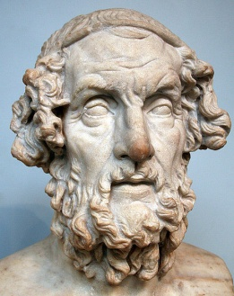

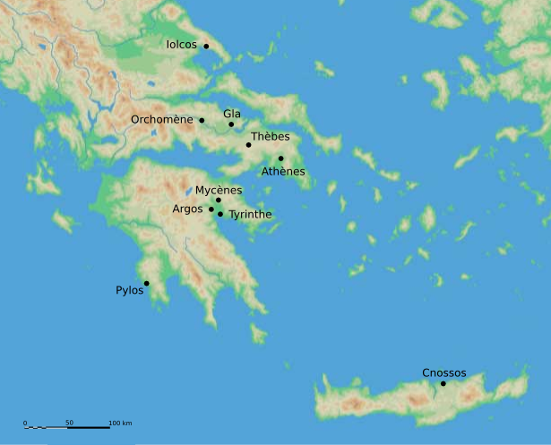
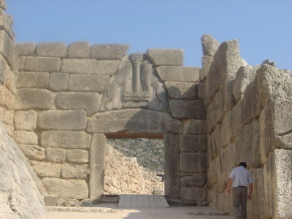
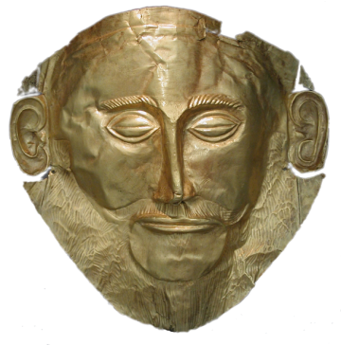
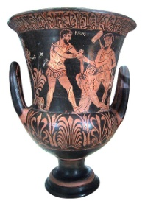
4.2 Co již víme?
Elektronická učebnice - II. stupeň Základní škola Děčín VI, Na Stráni 879/2 – příspěvková organizace Dějepis
Homérské období
1200 – 800 př.n.l.
užíváno písmo převzaté v 9. st. př.n.l. od
Féničanů = alfabeta
hl. pramenem: mýty
Homérovy eposy
- Ílias, Odysseia
Krétská = mínojská kultura
2.tis.př.n.l.
nejstarší evropská historická kultura s písemnými památkami
tzv. palácová kultura: paláce v Knóssu, Faistu, …
vyspělá společnost a umění: nástěnné malby, nádoby, výrobky ze skla i kovu
kult býka
součástí mytologie: rodné místo Dia, sídlo krále Mínoa a jeho syna Mínotaura
(labyrint vybudovaný Daidalem), …
král
aristokracie
svobodní
muži
ženy, děti, cizinci
Mykénská kultura
- 1600 -1200 př.n.l.
Peloponéský poloostrov
tzv. palácová kultura: Mykény, Tíryns, Pylos, …
mohutné stavby = kyklopské zdivo
théti – svobodní obyvatelé,
pracující na půdě za plat
otroci – váleční zajatci, koupeni na trzích

Slide 3

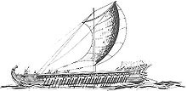
4.3 Jaké si řekneme nové termíny a názvy?
Elektronická učebnice - II. stupeň Základní škola Děčín VI, Na Stráni 879/2 – příspěvková organizace Dějepis
akropole = opevněný posvátný okrsek, umístěn na nejvyšší místo města, sídlo vládce
alfabeta = název řecké abecedy podle jejích prvních dvou písmen
aristokracie = „nejlepší lidé“, příslušníci skupiny urozených a požívající ve společnosti výsady
daně = poplatky obyvatelstva vybírané státem
diadochové = „nástupci“ Alexandra Velikého, původně jeho vojenští velitelé
epos = rozsáhlá prozaická nebo veršovaná skladba s bohatým dějem a mnoha hrdiny
flotila = skupina lodí
helénismus = název užívaný od 19. století pro období mezi léty 334-30 př.n.l., kdy se na východ šířil řecký vliv a zde se prolínal s orientálními prvky
kolonie = dceřiná polis, řecká osada na cizím území, politicky samostatný útvar, se svou zakladatelskou obcí spojen kulty i obchodem
kyklopské zdivo = skládá se z obrovských bloků, které podle legendy postavili obři Kyklopové
makedonská falanga = uzavřený šik: jeho základ tvořili těžkooděnci vyzbrojení kopími dlouhými až 8 metrů
metropole = z méter = matka + polis
občanství = v Athénách soubor práv a výsad poskytovaných starousedlíkům (účast na sněmu, vystupování u soudu, nabývání majetku, možnost oženit se, od 30 let být volen do „rady“, poroty aj.)
odysea = přeneseně dlouhá cesta, plná strádání a obtíží
otroci = osobně nesvobodní lidé, součást majetku jiného člověka
polis = město, městský stát (území města a jeho zemědělského okolí)
provincie = zde: podmaněné mimoitalské území, připojené k Římské říši
tyrannis = forma státu, zpravidla dočasná samovláda jednotlivce, tyrana, který se dostal k moci za podporu lidu a stal se mluvčím nové vrstvy proti pozemkové aristokracii (tyran často zavedl pokrokové reformy i ve prospěch řemeslníků a obchodníků)

Slide 4
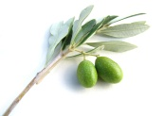
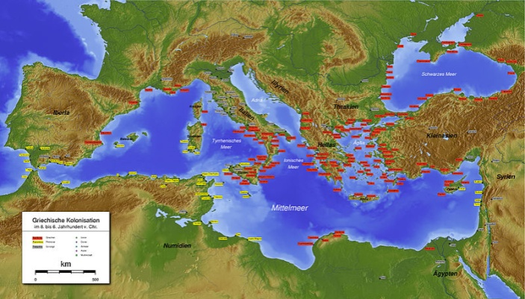
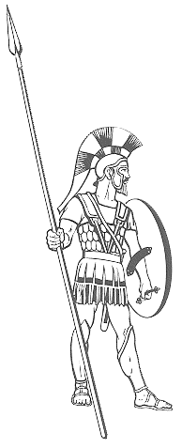
4.4 Co si řekneme nového?
Elektronická učebnice - II. stupeň Základní škola Děčín VI, Na Stráni 879/2 – příspěvková organizace Dějepis
KLASICKÉ OBDOBÍ
ARCHAICKÉ OBDOBÍ
Řecko-perské války
499-449 př.n.l.
490 př.n.l. bitva u Marathónu
490 př.n.l. bitva u Thermopyl, Salamíny
porážka Peršanů
Velká řecká kolonizace
výborní mořeplavci a obchodníci
osady zakládány ve všech částech Středomoří i Černomoří
vzájemný vliv metropolí a kolonií
Sparta = vojenský stát
- u moci aristokracie
zdrojem bohatství práce otroků = heilótů
v čele tzv. Peloponéského spolku
Peloponéská válka
431-404 př.n.l.
Sparta X Athény
vítězství Sparty
Athény = demokratický stát
vliv na dění ve státě vedle aristokracie i zbohatlí řemeslníci a obchodníci
v čele Athénského námořního spolku
HELÉNISTICKÉ
OBDOBÍ
oslabení Řecka využil makedonský král Filip II.
338 př.n.l. porazil Řeky v bitvě u Chaironeie
rozkvět za Alexandra Velikého
Městské státy = poleis
původní moc vládce postupně omezována radou složenou z rodové šlechty – aristokracie
účastníkem sněmu i lid
  boj o moc mezi lidem a aristokracií => zrod tyranidy a demokracie
V polovině 2. st. př.n.l. podlehla Makedonie i Řecko náporu Římanů. Po r. 146 př.n.l. zde vznikla provincie Achaia.

Slide 5
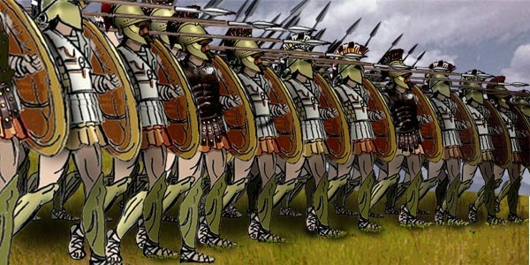

4.5 Procvičení a příklady
Elektronická učebnice - II. stupeň Základní škola Děčín VI, Na Stráni 879/2 – příspěvková organizace Dějepis
Kdo žil v městských státech? Spoj správně dvojice.
zemědělci a. nesvobodní, těžké práce
řemeslníci b. lidé pracující na polích
obchodníci c. urození, majitelé půdy
aristokracie d. zaměstnáni v dílnách
otroci e. zabývají se směnou zboží
úředníci f. lidé spravující stát
Vysvětli, co znamená úsloví „vrátit se z boje se štítem/na štítu“?
Rozluštíš následující přesmyčky?
MÉROH ARTSPA
SÁDINOÉL DOTHÉROSO
STOMITHEKLÉS SUSEDYSO
NATÉNA KÓNIELA
OLSÓN JATRÓ
Najdi ve slovníku význam slova FILIPIKA.
Poznáš, jaký bůh/bohyně je zde znázorněn/a?
Co znamenají tato úsloví?
Achillova pata
Věrná jako Penelopa
Tantalova muka
Sisyfova práce

Slide 6
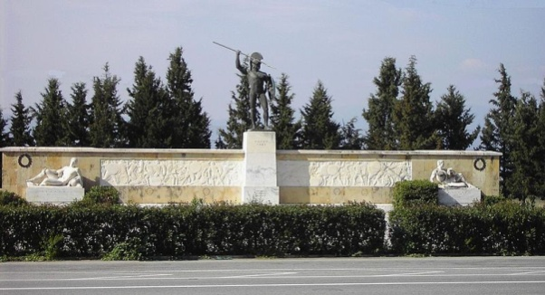
4.6 Něco navíc pro šikovné
Elektronická učebnice - II. stupeň Základní škola Děčín VI, Na Stráni 879/2 – příspěvková organizace Dějepis
S jakým historickým obdobím souvisí tento obrázek? Který antický autor tuto dobu popsal a jak se jeho spis nazývá?
Jaký městský stát je v ukázce popisován?
Jak autor řeči (Perikles) vysvětluje pojem „demokracie“?
Jaké jsou její výhody?
V Řecku byly položeny základy několika vědních oborů.
Poznáš danou osobnost?
„Vím, že nic nevím,“ řekl filozof ……. .
Přáním „Neruš mé kruhy“ se stal slavným ……. .
Vychovatelem Alexandra Makedonského (Velikého) byl … .
Větu o poměrech stran v pravoúhlém trojúhelníku vyslovil ... .
Hrdinství bojovníků u Thermopyl oslavil …….. .
Současní lékaři skládají přísahu sepsanou ………. .
My totiž máme státní zřízení, které nepotřebuje nic závidět zákonům sousedů, spíš jsme sami příkladem jiným, než abychom druhé napodobovali. Říká se mu demokracie, vláda lidu, protože se opírá o většinu, ne jen o několik málo jednotlivců; podle zákonů mají všichni stejná práva, když jde o soukromé zájmy, pokud však jde o společenský význam, má při vybírání pro veřejné úřady každý přednost podle toho, v čem vyniká, podle schopností, ne podle své příslušnosti k určité skupině. Když je naopak někdo chudý schopen vykonat pro obec něco dobrého, není mu v tom jeho nízké společenské postavení na překážku.
K jaké významné události roku 480 př.n.l. se může vztahovat následující výrok?
Jdi, poutníče, a zvěstuj Lakedaimonským, že my tu mrtvi ležíme, jak zákony kázaly nám.

Slide 7
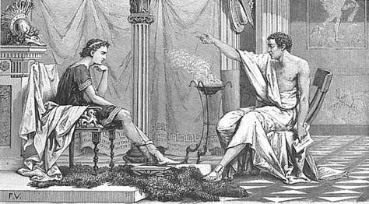
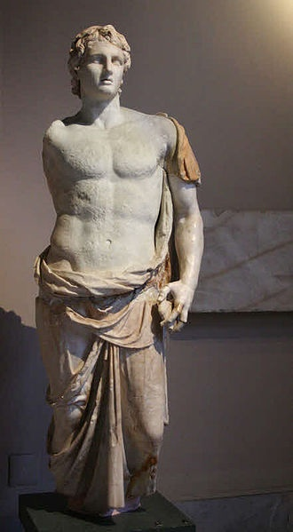
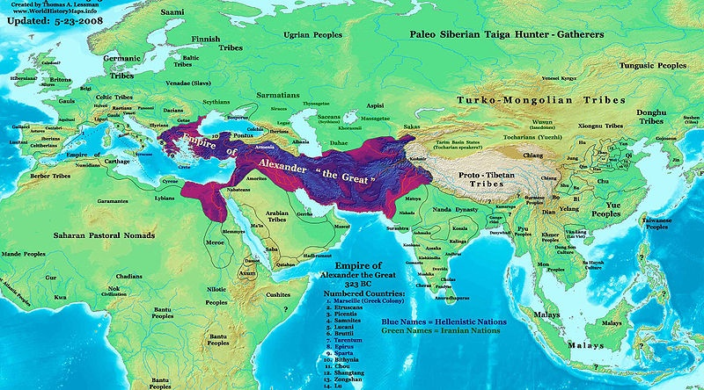
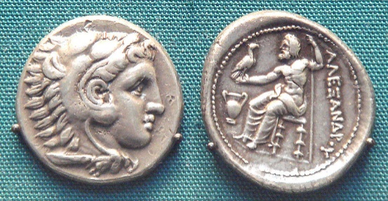
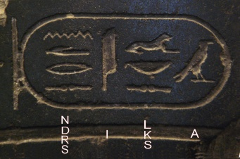
4.7 CLIL
Elektronická učebnice - II. stupeň Základní škola Děčín VI, Na Stráni 879/2 – příspěvková organizace History
Alexander III of Macedon (20/21 July 356 – 10/11 June 323 BC), commonly known as Alexander the Great, was a Greek king of Macedon, a state in northern ancient Greece. Born in Pella in 356 BC, Alexander was tutored by Aristotle until the age of 16. By the age of thirty, he had created one of the largest empires of the ancient world, stretching from the Ionian Sea to the Himalayas. He was undefeated in battle and is considered one of history's most successful commanders.
Alexander and Aristotle

Slide 8
4.8 Test znalostí
Elektronická učebnice - II. stupeň Základní škola Děčín VI, Na Stráni 879/2 – příspěvková organizace Dějepis
Na jakém řeckém ostrově se jako první rozvinula kultura doložená písemnými památkami? a/ Malta b/ Kréta c/ Sicílie d/ Korfu | Chybný je výrok: Alexandr Veliký … a/ je jedním z neslavnějších makedonských panovníků. b/ založil mnoho měst, která nesou jeho jméno. c/ žil ve 4. st. n.l. d/ snažil se o propojení řecké a orientální kultury.
Vyber správné tvrzení. a/ Řecko-perské války skončily vítězstvím Peršanů. b/ Bitva u Marathónu se odehrála roku 480 př.nl. c/ 300 statečných Sparťanů podlehlo přesile Peršanů v bitvě u Salamíny. d/ Roku 490 př.n.l. stál v čele tažení do Řecka perský král Dáreios I. | Pod nadvládu Říma se Řecko dostalo: a/ po pádu Korintu roku 146 př.n.l. b/ po pádu Korintu roku 146 n.l. c/ po pádu Athén roku 338 př.n.l. d/ po pádu Athén roku 338 n.l.
Správné odpovědi:
b
d
c
a
Test na známku

Slide 9
Elektronická učebnice - II. stupeň Základní škola Děčín VI, Na Stráni 879/2 – příspěvková organizace Dějepis
4.9 Použité zdroje, citace
H. Mandelová, E. Kunstová, I. Pařízková: Dějiny pravěku a starověku, Dialog, Liberec 2001.
F. Čapka, J. Lunerová: Dějepis I. Náměty pro tvořivou výuku, Scientia, Praha 2008.
E. Schulzová: Dějepis 6. Pracovní sešit, Prodos, Olomouc 1997.
http://historie-sveta.blogspot.com/2009/01/eck-vda-vzdlanost.html (slide 1)
http://cs.wikipedia.org/wiki/Soubor:SFEC_BritMus_Roman_021.JPG (slide 1)
http://cs.wikipedia.org/wiki/Soubor:Trireme.jpg (slide 1)
http://de.wikipedia.org/wiki/Datei:Greek_coin_tetradrachme_panathenaic_games-3.png (slide 1)
http://cs.wikipedia.org/wiki/Soubor:Knossos_r5.jpg (slide 2)
http://cs.wikipedia.org/wiki/Soubor:Minotaurus.gif (slide 2)
http://cs.wikipedia.org/wiki/Soubor:Sites_myc%C3%A9niens.png (slide 2)
http://cs.wikipedia.org/wiki/Soubor:Mycenae_lion_gate_dsc06382.jpg (slide 2)
http://cs.wikipedia.org/wiki/Soubor:MaskAgamemnon.png (slide 2)
http://cs.wikipedia.org/wiki/Soubor:Akhilleus_Charun_Cdm_Paris_2783_full.jpg (slide 2)
http://home.zcu.cz/~grollova/ (slide 3)
http://cs.wikipedia.org/wiki/Soubor:Trireme.jpg (slide 3)
http://cs.wikipedia.org/wiki/Soubor:AntikeGriechen1.jpg (slide 4)
http://upload.wikimedia.org/wikipedia/commons/b/b0/Hoplite1.gif (slide 4)
http://cs.wikipedia.org/wiki/Soubor:Greek_Phalanx.jpg (slide 5)
http://cs.wikipedia.org/wiki/Soubor:Thermopyles.JPG (slide 6)
http://en.wikipedia.org/wiki/File:Alexander_and_Aristotle.jpg (slide 7)
http://en.wikipedia.org/wiki/File:Alexander-Empire_323bc.jpg (slide 7)
http://en.wikipedia.org/wiki/File:AlexanderCoin.jpg (slide 7)
http://en.wikipedia.org/wiki/File:Alexander1256.jpg (slide 7)
http://en.wikipedia.org/wiki/File:Name_of_Alexander_the_Great_in_Hieroglyphs_circa_330_BCE.jpg (slide 7)

Slide 10
Elektronická učebnice - II. stupeň Základní škola Děčín VI, Na Stráni 879/2 – příspěvková organizace Dějepis
4.10 Anotace
Autor | Mgr. Zuzana Kadlecová
Období | 01 – 06/2012
Ročník | 6. ročník
Klíčová slova | Antika, městské státy, Athény, Sparta, řecko-perské války, peloponéská válka, Homér, velká řecká kolonizace, demokracie, Alexandr Makedonský.
Anotace | Prezentace popisující vznik a vývoj antické civilizace a její vliv na jazyk, politiku, vzdělávací systém, filozofii, vědu a umění moderní společnosti.

